Slide 1
Сборник пословиц, афоризмов
«О противодействии коррупции»

Slide 2
Пословицы «О противодействии коррупции»
Сухая ложка рот дерет.
Рыба гниет с головы.
Дай на прокорм казенную корову – прокормлю и свое стадо.
Рука руку моет.
Один закон для богатых, другой для бедных.
Не подмажешь, не поедешь.
Закон, что дышло: куда повернул, туда и вышло.
Законы святы, да законники супостаты.
Лучше бедность, да честность, нежели прибыль, да стыд.
И умный берет, когда глупый дает.
Когда карман сух, тогда и суд глух.
Когда золото всплывает, то правда тонет.
Казна на поживу дана.
На кривой суд образца нет.
Закон, что паутина: шмель проскочит, а муха увязнет.
Завидущи глаза не знают стыда.
Подпись судейская, а совесть лакейская.
Душа не принимает, а глаза все больше просят.
Руки для того, чтобы брать.
Дай грош – будешь хорош.
С кого судья взял, тот и прав стал.
Горько есть, да жаль покинуть.
Суд крив, коли судья лжив.
Вору потакать — что самому воровать.
Ты – мне, я – тебе.

Slide 3
Афоризмы и цитаты о коррупции
Аристотель (384— 322 до н.э.)
«Покупающие власть за деньги привыкают извлекать из нее прибыль».
Бэкон Френсис (англ. философ)
«С помощью больших денег больше людей продано, чем куплено».
Анатоль Франс (франц. писатель, критик)
«Честность неотделима от свободы, как коррупция от деспотизма».
М. Е. Салтыков-Щедрин (русский писатель)
Когда и какой бюрократ не был убежден, что Россия есть пирог, к которому можно свободно подходить и закусывать?»
В.В. Маяковский (рус. советский поэт)
«Я знаю, надо и двести и триста вам — возьмут, всё равно, не те, так эти».
Джозеф Фок
Плохих политиков коррумпируют хорошие бизнесмены.
Евгений Примаков:
Жуликов надо ловить, а не деньги перепрятывать.
Ли Куан Ю:
Для победы над коррупцией нужно не жалеть сажать в тюрьму провинившихся друзей и родственников.
Ли Куан Ю:
Начните с того, что посадите трёх своих друзей.
Вы точно знаете за что, и они знают за что.
Дмитрий Рогозин:
Вороватый чиновник – это всегда предатель своей страны. Его надо опасаться больше, чем союза НАТО, талибов и марсиан.
И.А. Крылов:
Какой порядок не затей,
Но если он в руках бессовестных людей,
Они всегда найдут уловку,
Чтоб сделать там, где им захочется, сноровку.
И.А. Крылов:
В ком совесть есть и есть закон,
Тот не украдет, не обманет,
В какой бы нужде ни был он,
А вору дай хоть миллион –
Он воровать не перестанет.

Slide 4
Афоризмы и цитаты о коррупции
Н.В. Гоголь (рос. писатель)
«Бесчестное дело брать взятки сделалось необходимость и потребностью даже для таких людей, которые не рождены быть бесчестными».
Плутарх
Когда кто-то спросил Еврикрата Анаксандра, почему спартанцы не держат деньги в общественной сокровищнице, тот ответил: «Чтобы не совращать тех, кто будет ее охранять».
Катон Старший
Частные воры влачат жизнь в колодках и узах, общественные — в золоте и пурпуре.
Александр Герцен
В русской службе всего страшнее бескорыстные люди.
Веселин Георгиев
За что купили, за то уже не откупишься.
Эшли Брильянт
Я хочу, чтобы было либо меньше коррупции, либо больше возможностей участвовать в ней.
Евгений Кащеев
Коррупция пускает корни глубоко… вверх.
Леонид Шебаршин
Если государственное учреждение не поражено коррупций, значит, оно никому не нужно.
А. Франс
Честность неотделима от свободы, как коррупция от деспотизма.
Александр Лебедь
Необходимо победить преступность, коррупцию и мать их, беззаконие.
Борис Лесняк
Взятка — колесная мазь в механизме общественных отношений.
Михаил Салтыков-Щедрин
Взятка уничтожает преграды и сокращает расстояния, она делает сердце чиновника доступным для обывательских невзгод.
Леонид Крайнов Рытов
От получки до получки – тяжело. От взятки до взятки – еще тяжелее.
Михаил Салтыков-Щедрин:
У нас в России воруют все. И при этом, хохоча, приговаривают: Да когда же все это кончится?..

Slide 5
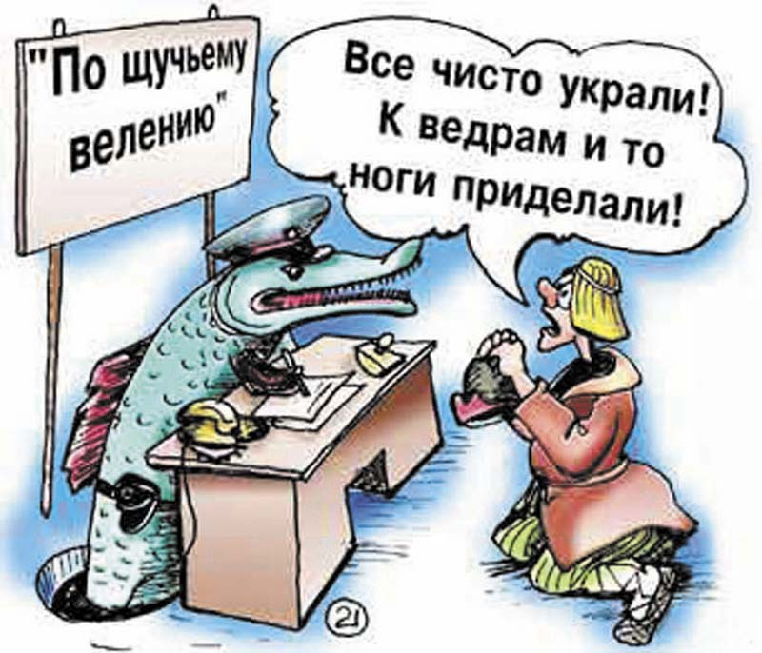
Юридические пословицы
− Дружба дружбой, а служба службой.
− От великих порядков остались беспорядки.
− В миру такой уговор: кто похитил, тот и вор.
− Грабежи есть, воровство есть, а воров нет.
− Как вор не ворует, тюрьмы не минует.

